Slide 1
Ant Programmer BETA
발표자 : 권영모
발표일 : 1999. 3. 30
e-mail : multipia@antsoft.co.kr

Slide 2
Ant Programmer란?
순수 자바로 작성된 JAVA IDE

Slide 3
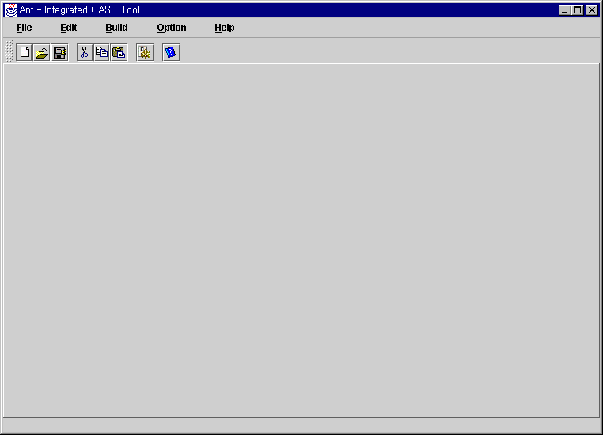
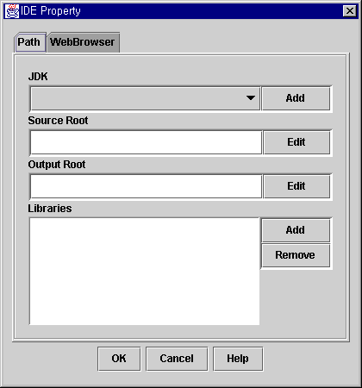
Ant Programmer 시작하기
초기화면
JDK의 path property설정
Notes:
초기화면
Ant Programmer를 최초 실행하면 다음과 같은 화면이 나타난다.
최초 Option menu에서 Property를 설정한다.
JDK의 path property설정
option에서 path property를 선택하면 오른쪽의 dialog box가 나타나고, path등을 설정할 수 있게 해 준다. 최초 환경 설정시에는 JDK의 Path만을 설정해 주면 될 것이다. 오른쪽 그림의 dialog box를 이용하여 JDK의 Path를 설정하면 된다. java.exe의 path, Jdk의 source path, Jdk의 Class path, Jdk의 document path등을 순서대로 browser를 이용하여 설정할 수 있으며, 이는 Ant Programmer가 여러 기능을 사용함에 있어 중요한 path를 제공하게 된다.

Slide 4
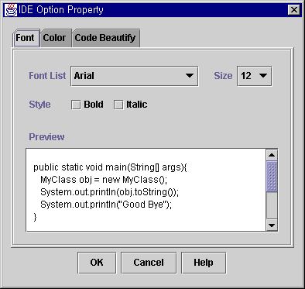
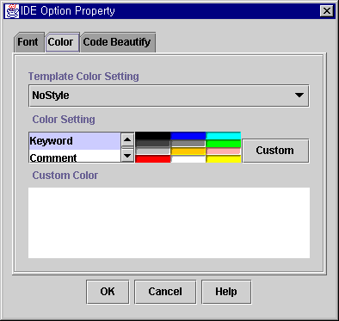
Ant Programmer 시작하기
Option( Font 설정)
Option( Color 설정)
Notes:
Editor를 위한 IDE Property설정
option에서 IDE Option을 선택하면 오른쪽의 그림이 나타나다. 여기서 설정하는 property들은 file을 edit할 때 보여주는 형식들로서, font, color, code 정열 방법 등을 설정하게 된다.
먼저 font는 font의 종류와 font 크기, font의 모양을 설정하게 되며 preview를 제공한다.
color에 있어서는 Syntax highlighting을 위한 설정들로서, keyword, constant, comment, string(Java의 String이 아님), 그리고 background의 color를 설정할 수 있으며, 좀 더 정밀한 color를 원하면, custom을 이용하여 color를 설정할 수 있다.

Slide 5
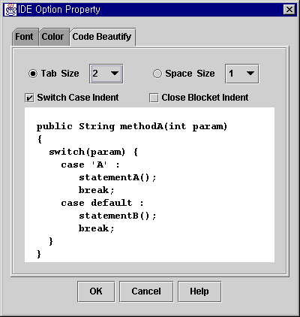
Ant Programmer 시작하기
Option( Code Beautify )
Notes:
마지막으로 Code Beautifier의 설정은 Code Beautify(auto code indentation)를 위해서 설정하는 option으로, tab을 사용할 것인지 space를 사용할 것인지, 그에 따른 크기는 얼마로 할 것인지, switch문장에서 case문장의 indentation, 중괄호('{','}')의 indentation 여부를 설정할 수 있다.

Slide 6
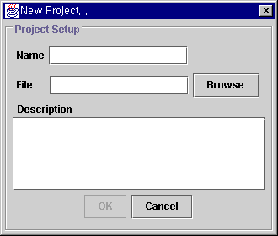
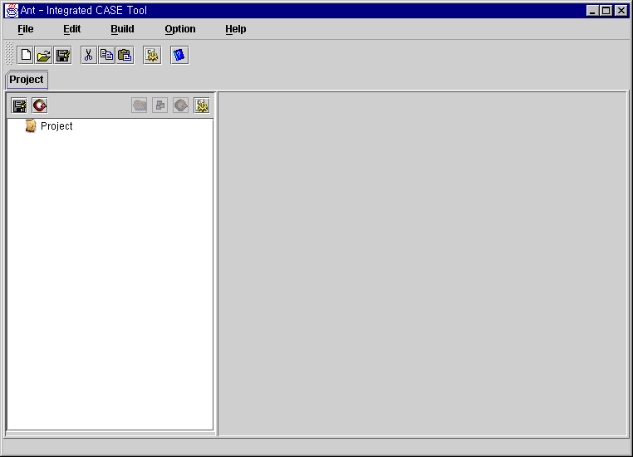
Project Management
새 프로젝트 만들기
프로젝트 열기
Notes:
새 프로젝트 만들기
Ant Programmer에서는 project를 관리할 수 있다. 새로운 project를 생성할 때에는 File menu의 new Project을 이용하여 다음의 dialog box로 project 파일을 만들어 사용한다. 그리고 project 파일의 위치 및 이름을 설정하게 되며, 이후 open project를 이용하여 계속적인 작업을 하게 된다.
프로젝트 열기
위의 new project를 이용하여 만든 project file을 이용하여 project를 열어서 사용할 수 있다.

Slide 7
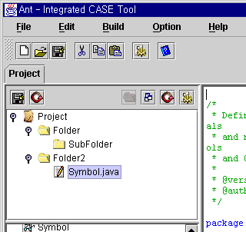
Project Management(계속)
project property 설정하기
project에 folder, file의 추가 및 제거
Notes:
project property 설정하기 ()
Project Property의 설정을 위한 icon은 위 그림의 이다.
위의 Icon을 선택하면 다음의 설정 dialog box가 생긴다.
Ant Programmer에서 제공하는 project property는 다음과 같다.
JDK의 java.exe의 path
현 project의 source file이 위치하는 root directory.
현 project의 class file이 위치하는 root directory.
현 project를 build하거나 run할 경우, 사용되는 기타 library.
java.exe의 path는 new project의 경우 Ant Programmer의 최초 시작시에 설정한 path를 default path로 자동 설정하여 제공되며, 그외의 것을 사용하고자 하는 경우 Add를 하여 설정 후 선택 사용가능하다. source file path와 class file path는 browser를 이용하여 설정하여 사용하면 된다. 마지막으로 project에서 이용할 library들은 Add하여 설정하면 된며, 추후 제거가 가능하다.
project에 folder, file의 추가 및 제거 (,)
Ant Programmer에서는 project에 folder 및 file을 선택 추가할 수 있으며, 또한 folder에는 하위 folder와 file을 추가할 수 있어 project이하 tree형태를 유지하므로 package의 hierarch를 따라 manage가 가능하여 programmer로 하여금 우수한 readability를 제공한다. 이 기능은 mouse의 오른쪽 버튼을 이용하거나, project창의 작은 icon을 이용하여 수행가능하여 programmer에게 편리함을 더해준다.

Slide 8
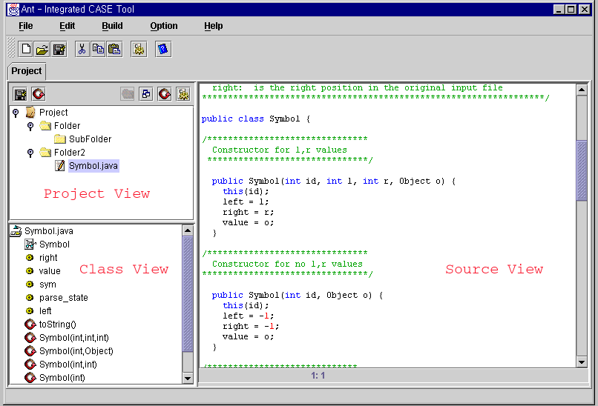
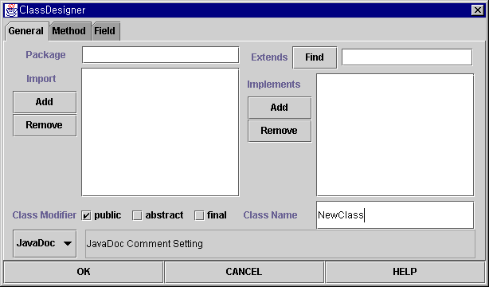
Ant Programmer에서의 Editing...
기존에 생성되어
있는 FILE
새 File을 생성할 때
Notes:
기존에 생성되어 있는 FILE
project창에서 project 이름이나 특정 folder를 지정한 상황에서 add file을 하게 되면, 그 file은 지정된 folder하에 놓이게 되며, 그 file은 open file을 한 것처럼 source view창에 code가 보이고, 또한 class view에 해당 class 정보가 보이게 된다. 즉, open file을 하면, 다음의 화면과 같이 다음의 세개의 frame으로 나뉘어 보이게 되다.
class view창은 open된 file의 class 정보를 보여주며, 하나를 선택하면 source view의 해당하는 line으로 cursor를 옮겨준다. source view창은 말 그대로 source code를 보여주며, editing이 가능한 창으로 실제 coding을 하며, syntax highlighting을 지원한다.
그리고, project창에서는 마우스의 오른쪽 버튼을 클릭함으로써 popup menu를 보여주게 되고, Add folder, Add file, project property, build project or build folder, compile, remove등의 menu item들이 상황에 맞게 설정되어 보여진다.
새 File을 생성할 때
new file을 선택했을 때는 class designer(아래 그림)가 수행된다. class designer에서 요구하는 내용들을 삽입(class name만은 반드시 null이 아니어야 한다.), 그 내용을 토대로 자동으로 source code를 생성하여 준다. 특히, project가 열여있고 특정 folder를 선택한 상황이라면, 그 새로운 file은 지정된 class이름의 화일 이름을 가지면서, 그 folder하에 위치하는 file이 된다. 그 외의 상황은 default라는 project에 file로 생성된다.

Slide 9
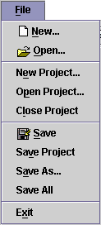
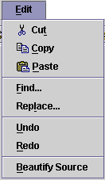


Menu 구성

Slide 10
Ant Programmer의 기능들...
Syntax Highlighting And Selecting Font
Class Designer And Auto Code Generation
Code Insight
Package Browsing
Context Sensitive Help in JDK for current Cursor

Slide 11
Ant Programmer의 기능들…(계속)
Compile And Running
Source Browser in JDK for current Cursor
Code Beautifier (Auto Indentation)

